Slide 1

El objetivo del VI Plan Diocesano de Pastoral
Y LA CONTINUIDAD DE LOS PLANES DIOCESANOS
DE PASTORAL EN EL CAMINO PASTORAL
DE LA IGLESIA DE GUADALAJARA

Slide 2

Presupuestos
Evitar la tentación de aislar el VI Plan Diocesano de Pastoral de todo el camino pastoral que ha recorrido nuestra Arquidiócesis
Tres momentos:
  Recorrido por el proceso de pastoral de la Arquidiócesis;
  Panoramazo de los cinco planes diocesanos de pastoral
  Presentación del objetivo del VI Plan Diocesano de Pastoral

Slide 3

Camino Pastoral de nuestra Arquidiócesis
Proceso Pastoral
es una secuencia ordenada y lógica de reflexiones y acciones orientadas hacia determinados
puntos de llegada:
ideales, metas, objetivos, resultados a obtener
ya sea a corto o largo plazo.

Slide 4
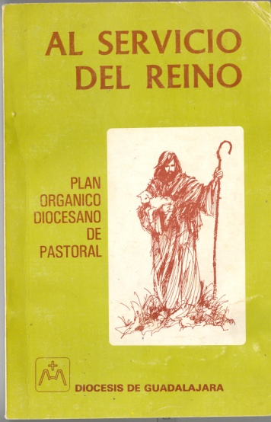
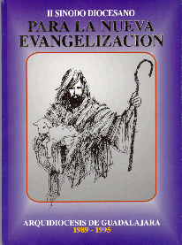
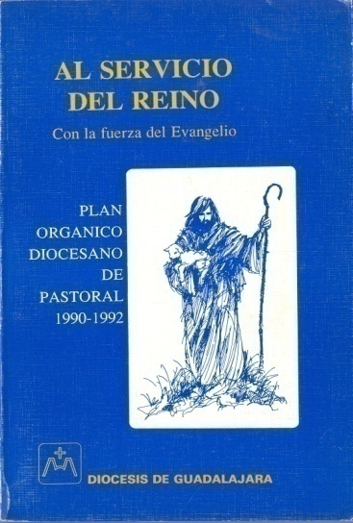

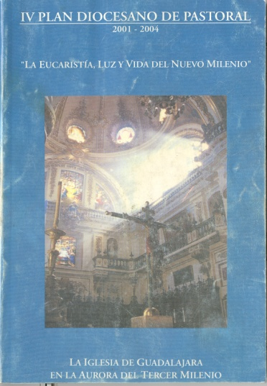
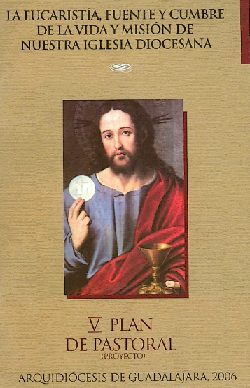
Proceso pastoral de nuestra arquidiócesis de guadalajara
1981
1989 - 1992
1990
1996
2001
2006

Slide 5
Los Objetivos Generales
El Objetivo General de un Plan expresa el ideal que ha
de marcar el estilo de Iglesia que se quiere vivir,
el estilo de hombre histórico que se quiere forjar,
el estilo de sociedad que se quiere promover
a través de la acción pastoral.
El Objetivo General expresa una dirección
y un término final al que se orienta todo el Plan.

Slide 6
I Plan Orgánico Diocesano de Pastoral (1981)
“Promover Comunidades Eclesiales capaces de construir una Iglesia–Pueblo
de Dios y una sociedad nueva, mediante una evangelización liberadora y transformadora
a partir de la Inserción con los pobres
como signo y presencia del Reino de Dios”.

Slide 7

II Plan Orgánico Diocesano de Pastoral (1990)
“Impulsar la renovación de la Parroquia
como Comunidad de Comunidades,
promoviendo, a la luz de la nueva evangelización, la formación de agentes
y la pastoral familiar y juvenil, para construir
una Iglesia comunión, comprometida
con los pobres, y transformar así nuestra realidad conforme a los valores del Reino”.

Slide 8
III Plan Diocesano de Pastoral (1996)
“Preparar y celebrar el Jubileo del año 2000, asumiendo el programa del Santo Padre
y nuestro II Sínodo Diocesano, buscando
el encuentro con Jesucristo en su Palabra,
en los sacramentos y en el servicio
de la Caridad y comprometiéndonos
en la formación integral de agentes
para la Nueva Evangelización, a partir
de la parroquia como comunidad misionera”.

Slide 9
IV Plan Diocesano de Pastoral (2001)
“A partir del encuentro con Jesucristo vivo
y animados por los frutos del Jubileo,
preparar y celebrar el 48º Congreso Eucarístico Internacional; empeñados
en la Nueva Evangelización, y promoviendo
la renovación de la familia, la cultura de la vida
y de la solidaridad en un mundo que cambia;
a fin de que la Eucaristía llegue a ser de verdad
luz y vida del nuevo milenio,
cargado de problemas y esperanzas”

Slide 10
V Plan Diocesano de Pastoral (2006)
“Que anime, unifique y oriente la pastoral
de la Arquidiócesis. Se desea que esta Iglesia
de Guadalajara no sea una isla, sino que viva
la comunión con la Iglesia universal,
que vaya al paso con las enseñanzas del Papa
y del Episcopado Latinoamericano, y,
al mismo tiempo, responda
a los requerimientos de la situación particular
de esta comunidad diocesana (cf. V PDP 12).

Slide 11
El objetivo del VI Plan Diocesano de Pastoral:
¿Qué? | Impulsar la Nueva Evangelización
¿Cómo? | mediante 1) el anuncio del kerigma a todos 2) y la formación integral permanente
¿Para qué? | para fortalecer nuestras comunidades eclesiales y nuestro pueblo en Cristo, tenga vida

Slide 12
¿En dónde nos encontramos actualmente?
Antes de la Asamblea Diocesana 2013 no teníamos
un objetivo sencillo, claro y común
ni teníamos líneas comunes de acción pastoral.
Ahora, con el trabajo de todas las fuerzas vivas de nuestra Iglesia local, después de la Asamblea Diocesana 2013
ya contamos con un objetivo sencillo, claro y común.
Y después de la Asamblea Diocesana 2014
ya tenemos las líneas comunes de acción pastoral.

Slide 13
La Asamblea Diocesana 2014
Parroquias
Comisiones, Secciones,
Vida Consagrada
Decanatos
Vicarías
Tuvo como punto de referencia
las METAS que cada instancia diocesana elaboró, considerando
las 2 prioridades de nuestro
objetivo diocesano.
Llegando en su último plenario
a proponer a nuestro Arzobispo
22 líneas comunes de acción
sin definirse en ese momento.
METAS

Slide 14
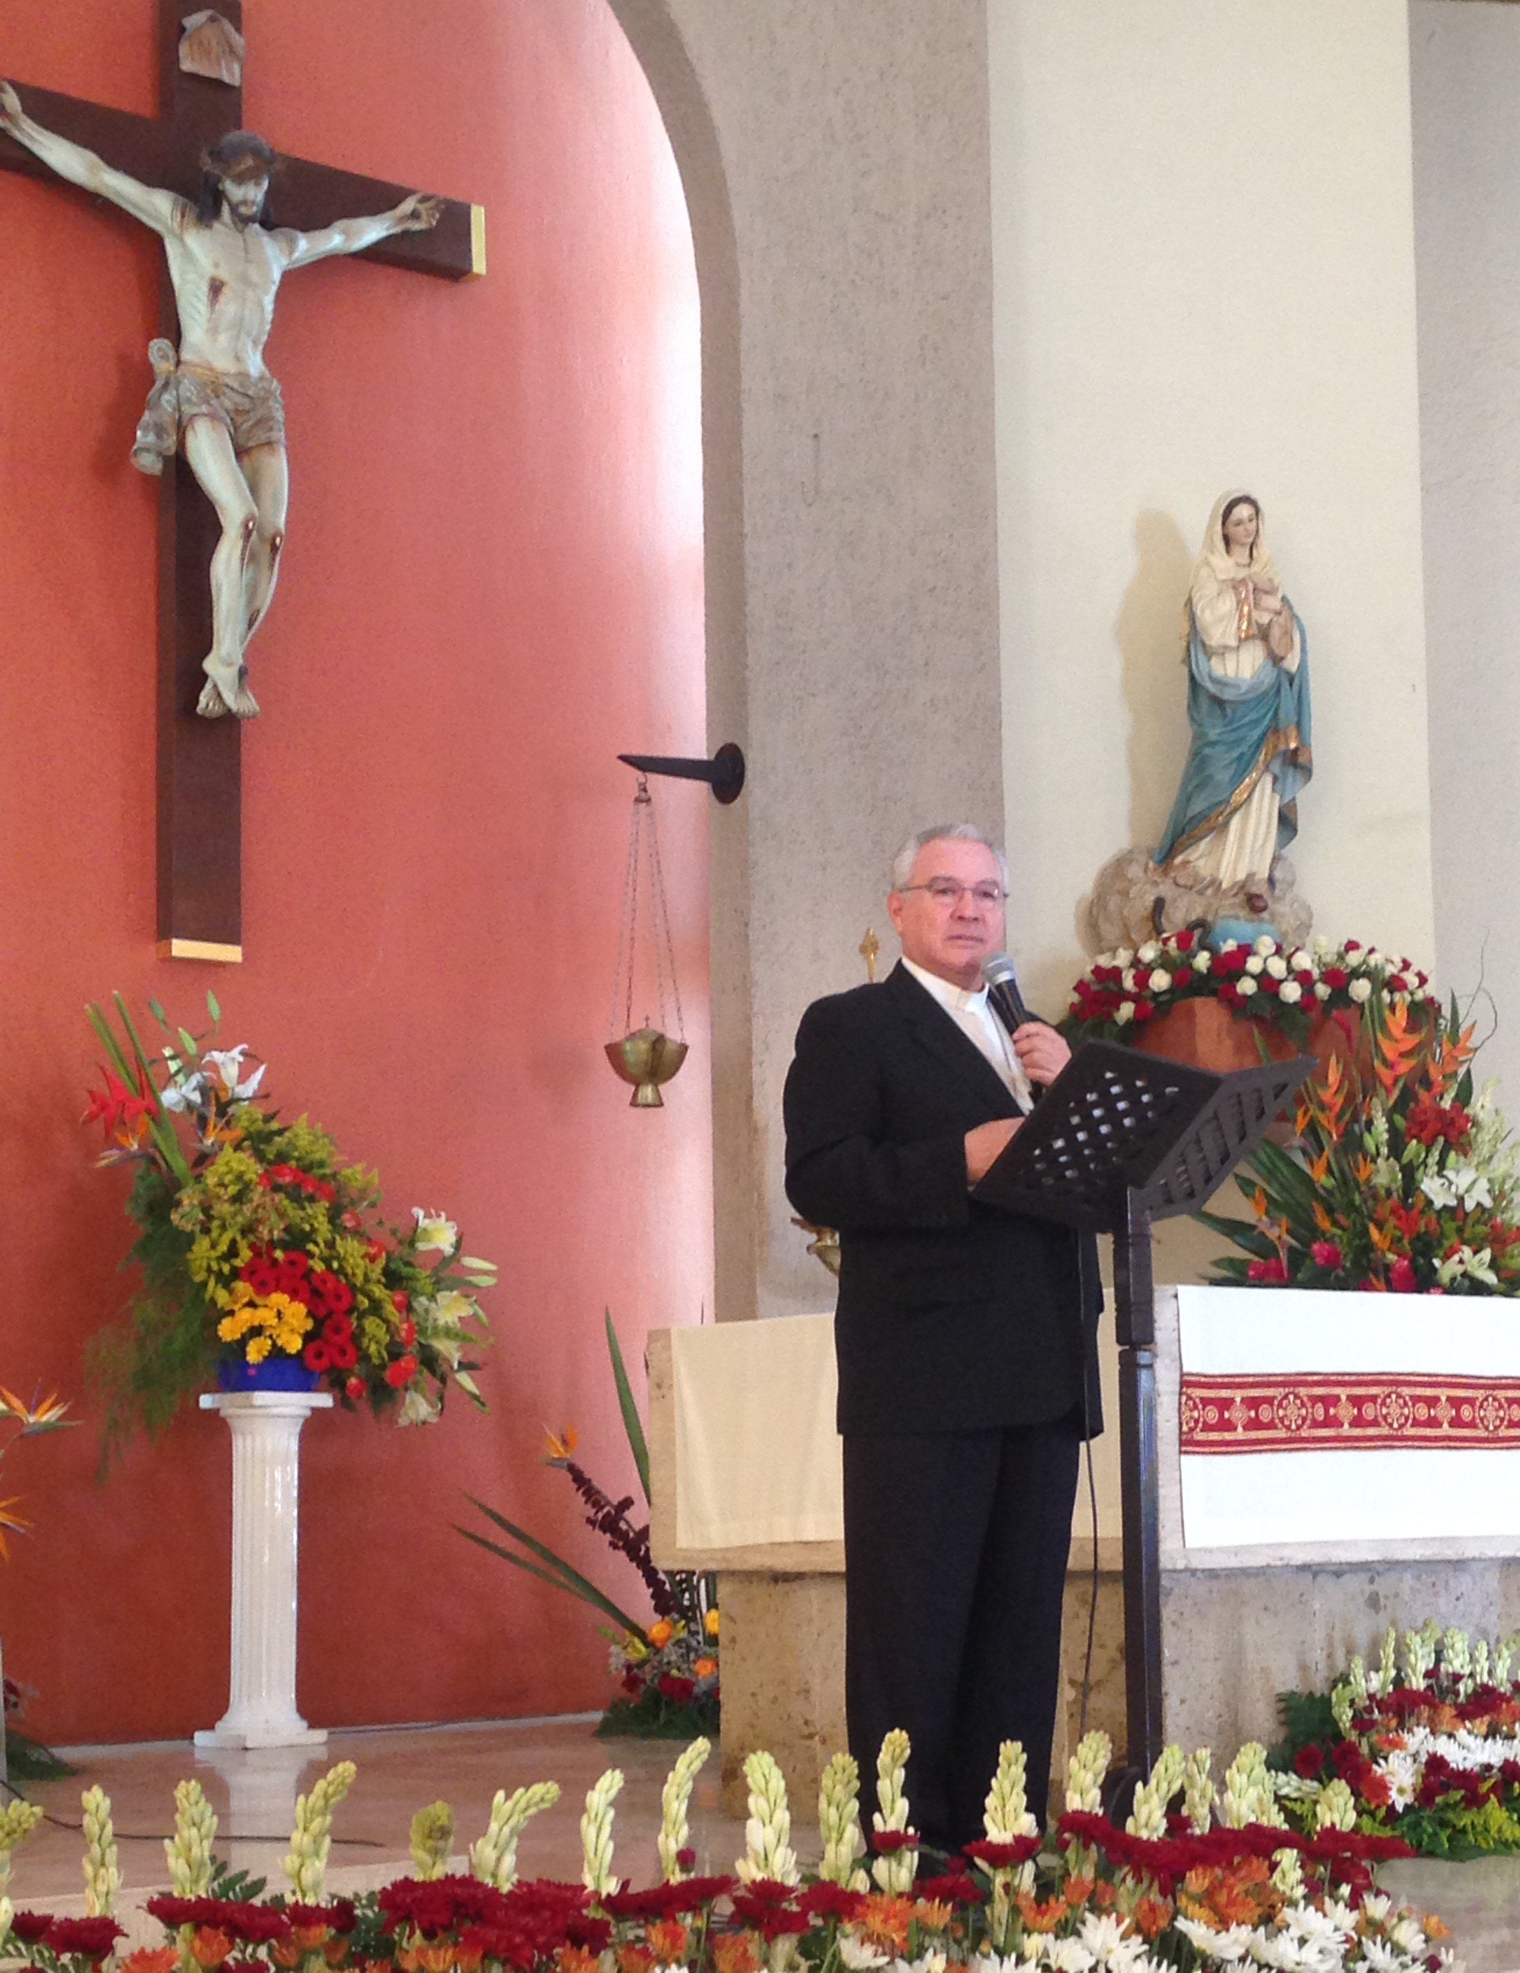
Seguimiento de la II Asamblea Diocesana
Nuestro Arzobispo al concluir
la II Asamblea Diocesana, pensó en que
las 22 propuestas presentadas en el último plenario fueran trabajadas por:
el Equipo Base de la Vicaría de Pastoral,
junto con un equipo de sacerdotes,
religiosos y laicos con conocimiento
y experiencia pastoral
en “espíritu de fidelidad a la Asamblea”
y siguiendo la metodología participativa.

Slide 15
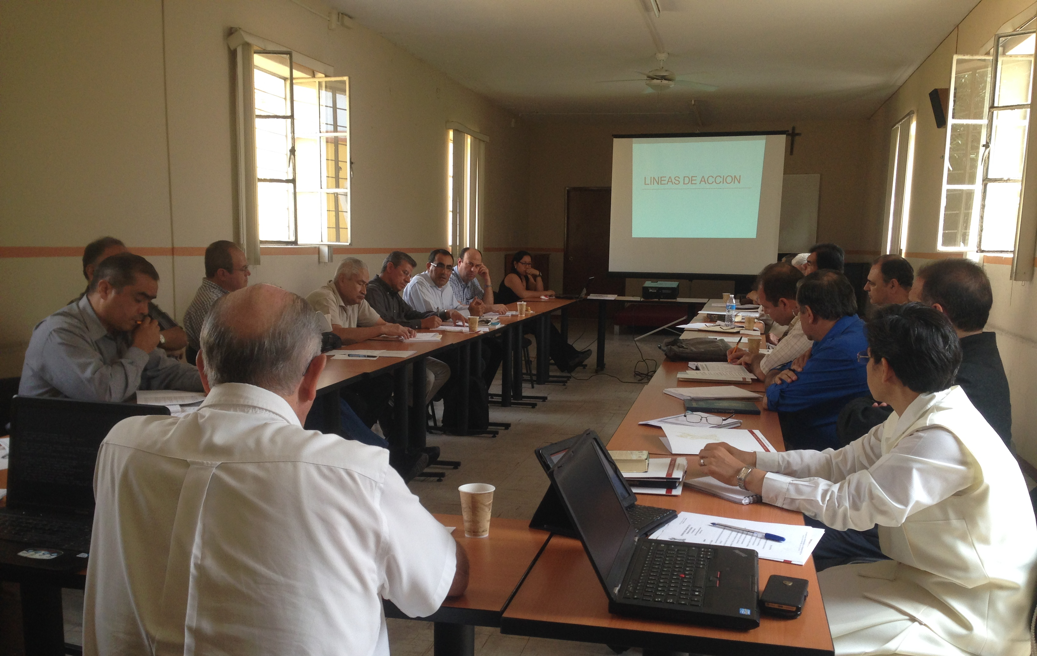
El 17 de julio de 2014
se llevó a cabo la reunión
de dicho equipo ampliado
para trabajar en la redacción
de las líneas comunes de acción,
las cuales posteriormente
se le presentaron a nuestro Arzobispo para que las revisara, las corrigiera, las aceptara,
las asumiera y las publicara.
De las 22 líneas propuestas
se redactaron sólo 7,
manteniendo la fidelidad
al espíritu de la Asamblea.

Slide 16

¿Qué son las líneas comunes de acción?
Es importante que todos podamos entender qué son las líneas de acción, a fin de lograr un lenguaje común. Una línea común de acción:
Es un valor que ayuda a orientar el plan y los programas
Es un imperativo que invita a la acción,
fundado en la sólida doctrina y en la realidad concreta.
En ella reside la fuerza de la mística de la acción,
es decir, suscita actitudes prácticas,
lleva a un compromiso existencial.
Es una norma, una regla para juzgar y discernir nuestra pastoral.

Slide 17
Es universal, es decir, que puede ser cauce para la acción pastoral
de todas las personas, agentes de pastoral
e incluso de los cristianos que no son agentes;
de todas las instancias, es decir,
aquellas en orden al territorio: la Parroquia, el Decanato,
y la Vicaría Episcopal,
aquellas otras en orden a la función:
Secciones, Comisiones, Seminario y Vida Consagrada;
y en todos los niveles o en todas las dimensiones de la vida cristiana.

Slide 18

Es una corriente que arrastra todas las acciones pastorales
y las conduce,
como un cauce de río.
Tiene una redacción sencilla, clara, que genere actitudes
y lleve a la acción.

Slide 19

Líneas comunes de acción
Hacia nuestro VI Plan Orgánico Diocesano de Pastoral

Slide 20
Criterios considerados para elaborar las líneas comunes de acción
Que sean fieles al espíritu (no a la literalidad) de las propuestas
de la Asamblea Diocesana de Pastoral, sobre todo de lo más recurrente.
Que sean de carácter universal, es decir, que sean cauce
para la acción pastoral de todas las personas y de todas las instancias
y en todos los niveles.
Que tengan presente, con mucha claridad, el objetivo diocesano,
sin que se repitan los elementos de este, sino una concreción práctica.
Que su redacción sea sencilla, impactante y operativa;
que generen actitudes y lleven a la acción.

Slide 21

1.- Propiciar el encuentro personal con Cristo vivo en todas las instancias y tareas pastorales

Slide 22
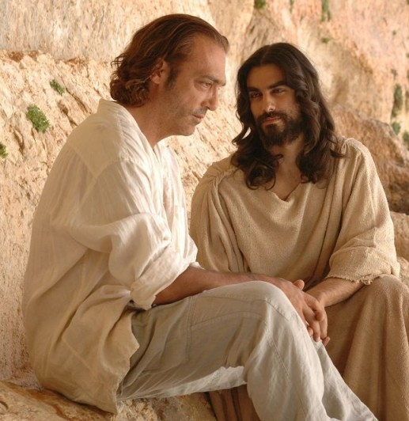
La evangelización, que es nueva en su ardor, comienza en el corazón de cada persona que encuentra a Cristo como el gran tesoro de su vida, por el que se es capaz de relativizar todo.
Del encuentro con Cristo nace la vida cristiana y el deseo vehemente de llevar la buena noticia del Evangelio a todos, con parresía, con gozo y valentía.

Slide 23
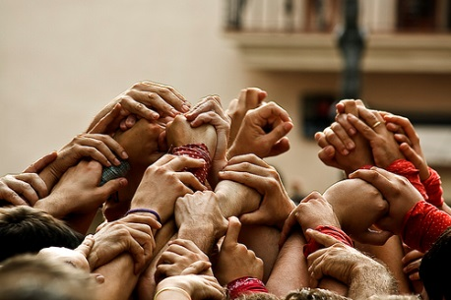
2.- Asumir la espiritualidad de comunión como cimiento e inspiración de toda acción pastoral

Slide 24

Como Cuerpo de Cristo la Iglesia goza y agradece los diversos ministerios, carismas y dones que el Espíritu suscita en ella.
La diversidad es un gran don del Espíritu, por lo que nunca puede ser ocasión de división ni de fragmentación.
Nuestra Iglesia de Guadalajara ha sido bendecida por el Espíritu en la abundancia de estos ministerios carismas y dones.

Slide 25
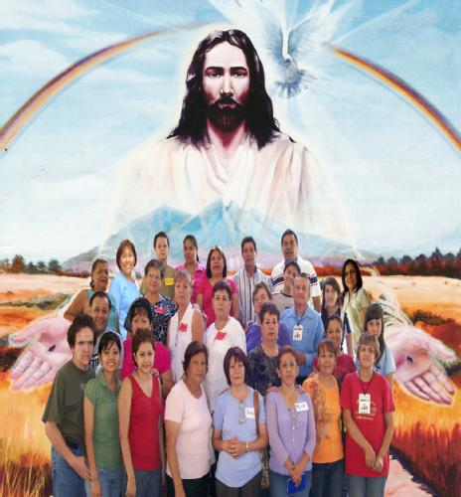
La Iglesia debe ser
“casa y escuela de comunión” porque con todas sus acciones hace presente el Reino de Dios, que es comunión con Dios y comunión con los hermanos.
La comunión hace creíble la misión y orienta con mayor facilidad todas las acciones a la consecución de un objetivo común.

Slide 26

3.- Asegurar la creación y fortalecimiento de espacios y procesos de formación integral

Slide 27
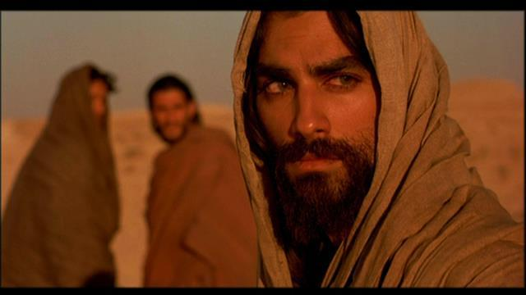
Esta línea invita a dos cosas: la primera es tomar conciencia de que toda acción pastoral debe ser formativa, ya que debe llevar a quien la realiza como agente (misionero), o quien es interlocutor (receptor activo), a un encuentro o a un reencantamiento con Cristo; no debemos perder de vista que el sentido de todas las acciones de las tareas fundamentales de la pastoral existen para hacernos discípulos misioneros de Jesucristo.

Slide 28
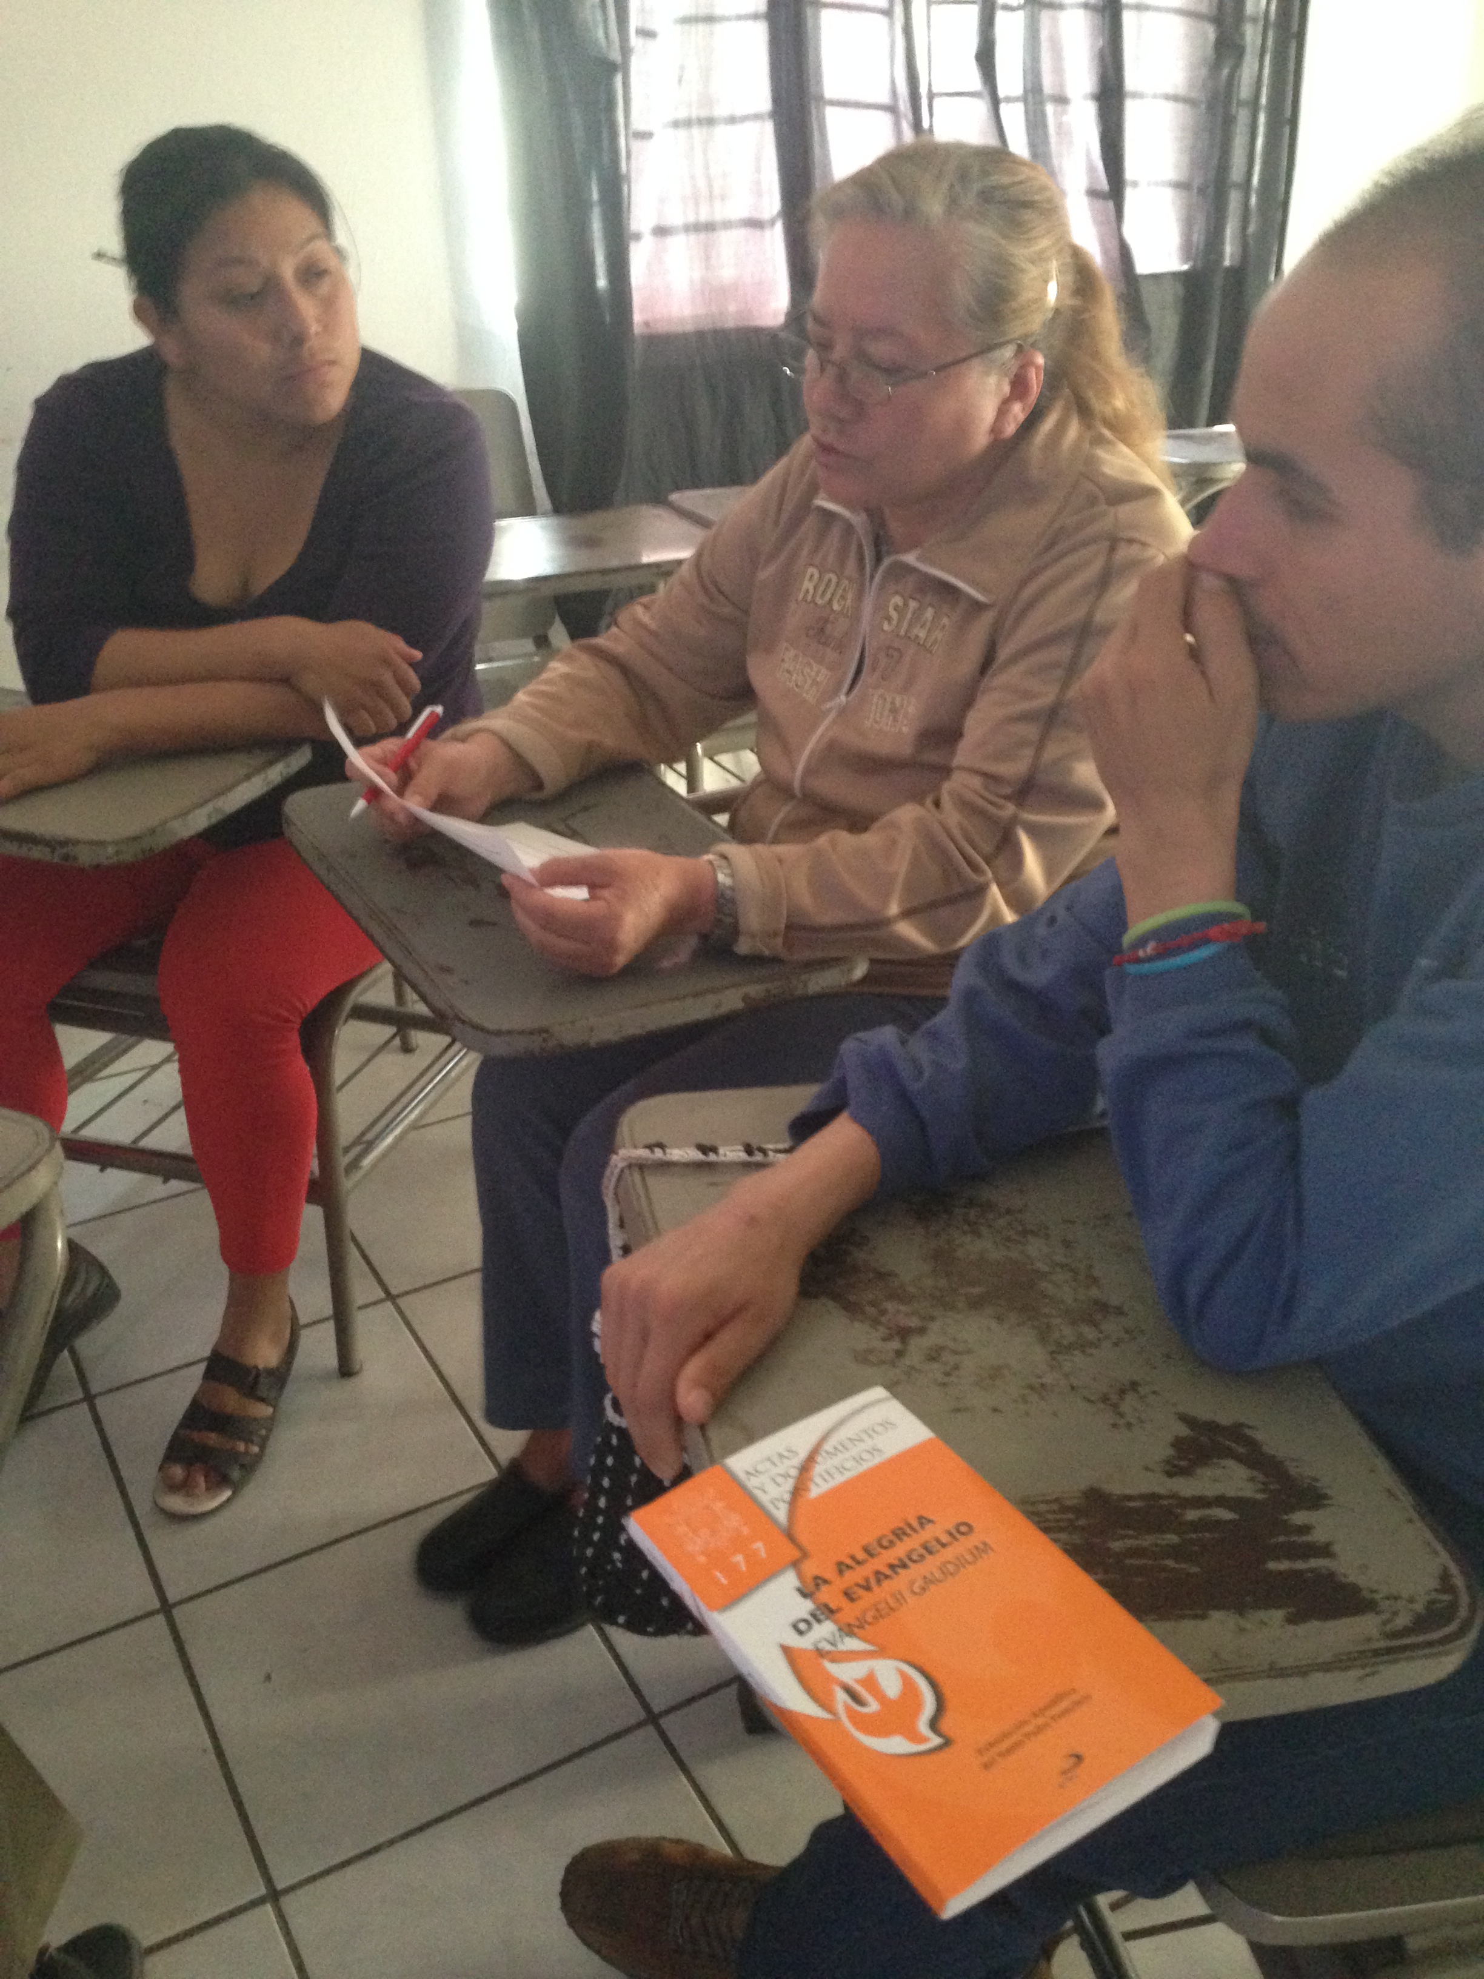
La segunda es asegurar que, de forma explícita y metódica, existan lugares y momentos para la formación integral de los agentes, siempre conforme a las posibilidades de cada instancia.

Slide 29

4.- Situar y asumir toda acción evangelizadora en el marco de nuestro proceso pastoral

Slide 30
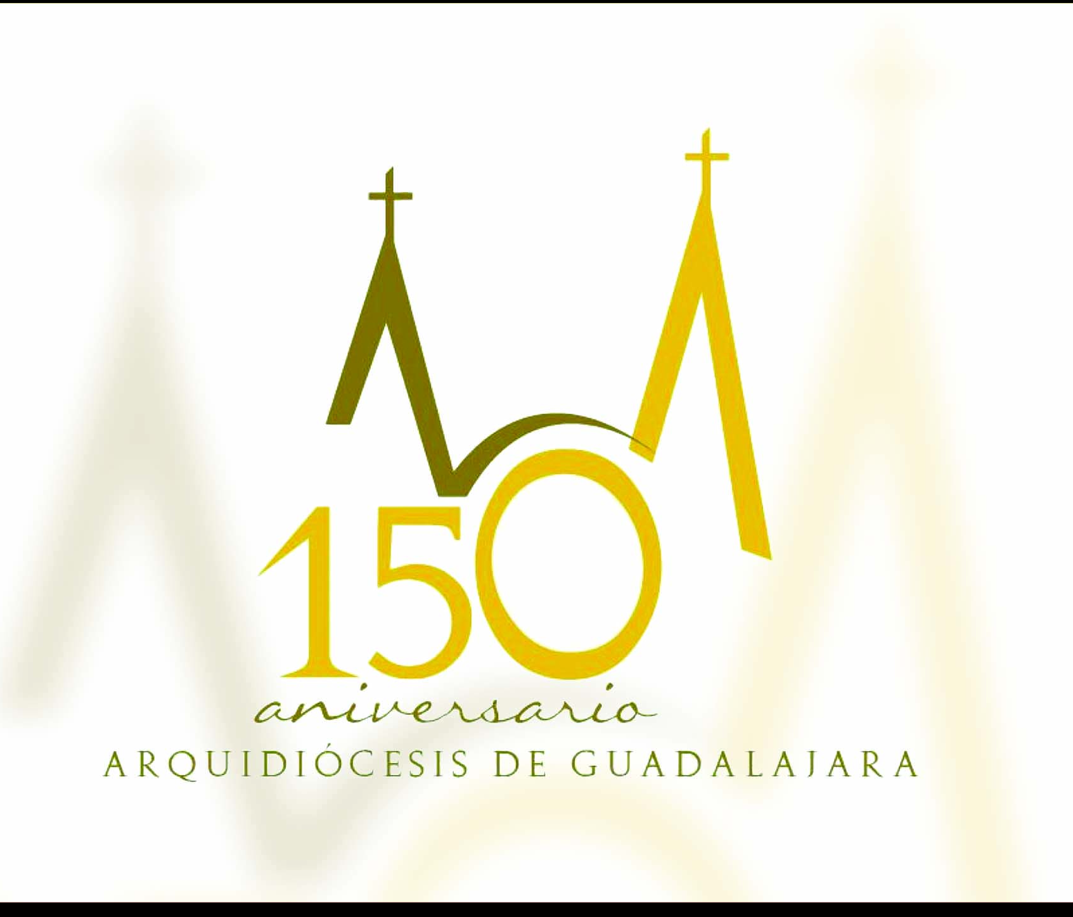
La evangelización se realiza a través de procesos de seguimiento de Cristo y de eventos puntuales.
Los eventos nunca deben romper con los procesos, sino deben potenciarlos, así como los procesos deben ayudar a enmarcar los eventos en el caminar pastoral de la comunidad y rescatar de ellos su potencial transformador.

Slide 31

Cuando se habla de proceso pastoral se tiene de trasfondo una teología de la historia, es decir, se ve la acción pastoral desde la perspectiva del plan de salvación obrado por Dios en su Hijo Jesucristo y por el impulso vivificador del Espíritu Santo.

Slide 32
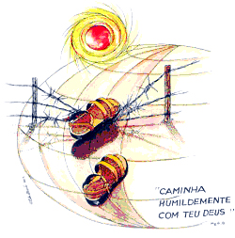
5.- Asumir el compromiso de solidaridad y salida a las periferias en el espíritu del discípulo misionero

Slide 33
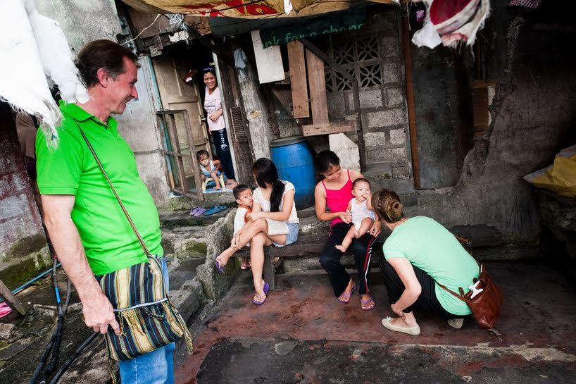
El proceso formativo del discípulo misionero, cuyos espacios y procesos deben ser creados o potenciados conforme a la línea 3, tiene una acentuación en la solidaridad y la salida a las periferias, por nuestro contexto social y eclesial.

Slide 34
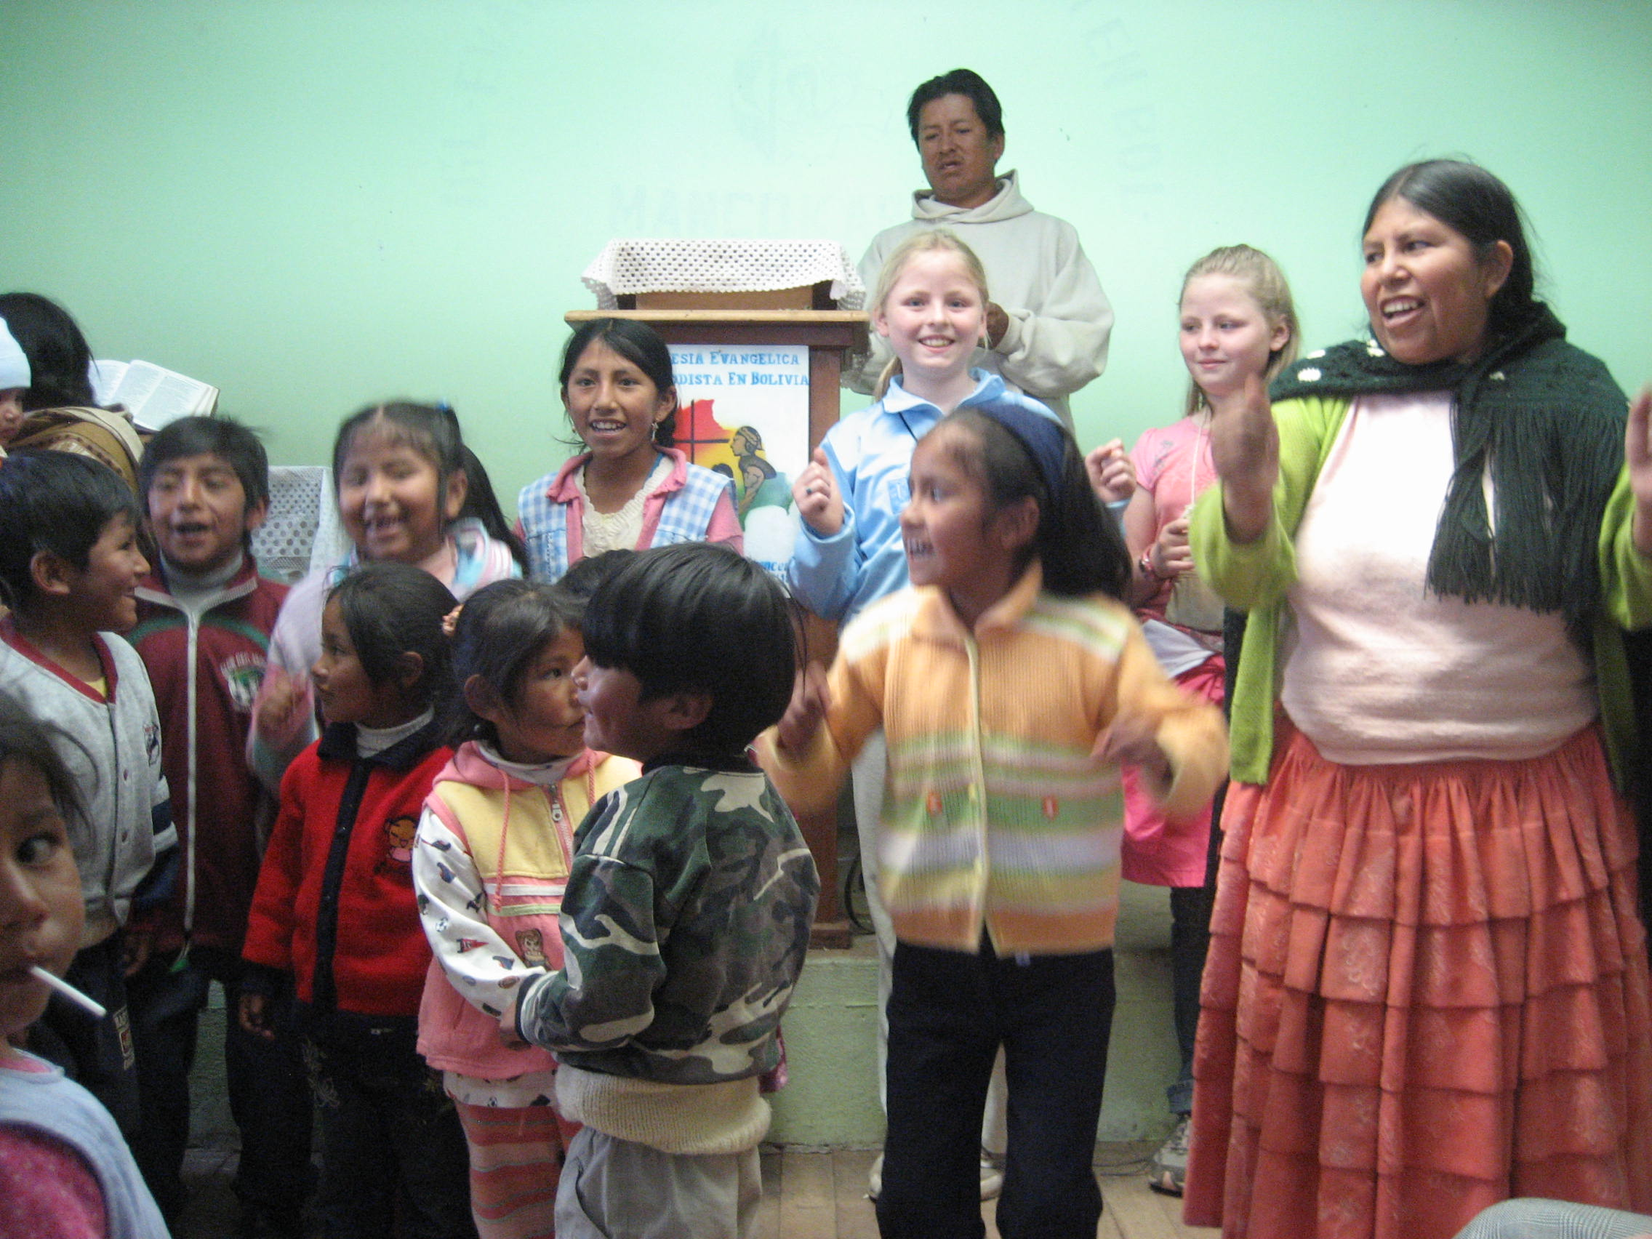
El proceso formativo lleva necesariamente a la misión, a salir fuera de sí mismo, dejar de ser autorreferenciales e ir a las periferias geográficas y/o existenciales de nuestra sociedad para anunciar la alegría del Evangelio.

Slide 35

6.- Anunciar a Jesucristo y su evangelio con un lenguaje comprensible, testimonial y significativo a los hombres y mujeres de hoy

Slide 36

Nos damos cuenta de la dificultad de darnos entender a las nuevas generaciones que han creado un nuevo lenguaje, una nueva forma de comunicarse.
No se trata sólo de un problema técnico, sino sobre todo antropológico y hermenéutico.
Se ha pasado del lenguaje de la palabra y de la razón al del sentimiento, del símbolo y de la imagen.

Slide 37
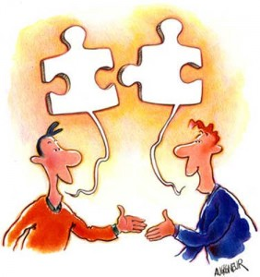
Hoy nos toca a nosotros conocer, entender y utilizar el lenguaje de nuestros contemporáneos para hacer comprensible, atractivo y significativo el único mensaje de salvación.

Slide 38

7.- Impulsar el protagonismo de los laicos en la transformación evangélica de la sociedad y su participación en la Iglesia

Slide 39
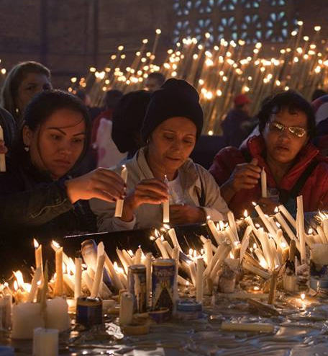
Los laicos tienen una tarea específica dentro de la Iglesia y del mundo.
En la Iglesia participan con sus carismas, no como colaboradores de los clérigos, sino con pleno derecho por el sacerdocio común del que participan desde el bautismo.

Slide 40

También ejercen una función en el mundo, al que deben siempre impregnar de los valores del Evangelio, como el fermento en la masa.

Slide 41
El trabajo que sigue dentro de nuestro proceso pastoral es el estudio y profundización de la líneas comunes de acción con nuestros agentes.
Y desde luego asumirlos a través de “enfoques” que nos ayudarán a enfatizar algún aspecto de cada línea para el próximo año.
¿Ahora qué sigue en nuestro proceso diocesano de pastoral?

Slide 42
octubre a diciembre: Asambleas parroquiales primera quincena de enero: Asambleas decanales segunda quincena de enero: Asambleas vicariales primera quincena de febrero: Asambleas de Comisiones Diocesanas y de la Vida Consagrada
24-26 de junio: III Asamblea Diocesana
CRONOGRAMA 2014-2015

Slide 43

La Vicaría de Pastoral ha elaborado un subsidio para la realización de nuestra Asamblea Pastoral
(antes denominada asamblea parroquial), para hacer la evaluación de nuestras metas del año pasado, y para dar a conocer las líneas comunes de acción, estudiarlas, profundizarlas y asumirlas.

Slide 44
El subsidio se divide en:
Introducción (p. 2)
Primer momento metodológico (pp. 4-6)
Segundo momento metodológico (pp. 7-15)
Tercer momento metodológico (pp. 16-18)
Cuarto momento metodológico (p. 18)
Cronograma 2014-2015

Slide 45

Gracias por su atención

